Slide 1
style.css
Index.html
/* 第四章 */
var title = “JavaScript”

Slide 2

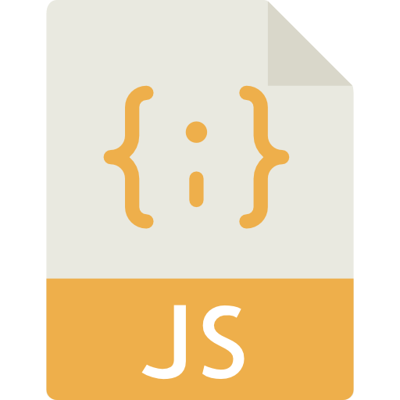
style.css
index.html
{ JavaScript基本介紹 }
一種程式語言，通常做為網頁程式設計之用，可以暫存資料、數學運算、條件判斷、字串處理等等，增加網頁互動性，也是現今網站不可或缺的一部分。
主要在客戶端瀏覽器執行，伺服器僅負責提供檔案。優點是不會耗用伺服器資源，但是使用者可以查看完整的程式碼，沒有辦法隱蔽資料。

Slide 3


style.css
index.html
{ 基本概念：變數(variable) }
變數作為暫存資料之用
可以把一個變數想像成一個空白的字卡
我們將要儲存的資料寫上字卡，並且可以任意修改內容
我們會把每張字卡命名，方便辨識以及取用內容
有些程式語言會將變數分類，限制可以寫入的內容型態
例如：C語言中int只能存入整數，不能存取字串
但JavaScript沒有此限制，型態可以互相轉換儲存

Slide 4

style.css
index.html
{ JavaScript中的變數 }
first
Step 1 - 建立變數：
語法：var 變數名稱;
範例：var first;
拿出一張空白字卡，並且命名為「 first 」

Slide 5

style.css
index.html
{ JavaScript中的變數 }
first = 200;
first
Step 2 – 寫入、儲存：
200
在剛剛拿出的字卡寫上「 200 」
注意「 = 」符號與平時數學上的意義不同
在程式中稱為「指派」(Assign)，意思是把數值或文字寫入變數

Slide 6
style.css
index.html
{ JavaScript中的變數 }
變數可以互相複製內容
first
var first = 200;
var second = first;

Slide 7
style.css
index.html
{ JavaScript中的變數 }
變數可以互相複製內容
first
var first = 200;
var second = first;
200

Slide 8
style.css
index.html
{ JavaScript中的變數 }
變數可以互相複製內容
first
second
var first = 200;
var second = first;
200

Slide 9

style.css
index.html
{ JavaScript中的變數 }
變數可以互相複製內容
first
second
var first = 200;
var second = first;
200

Slide 10
style.css
index.html
{ JavaScript中的變數 }
變數可以互相複製內容
first
second
var first = 200;
var second = first;
200
200

Slide 11

style.css
index.html
{ JavaScript中的變數 }
Array：一組變數的集合，可以想成一排相連的字卡（或格子）
範例：var alpha = [‘a’, ‘b’, ‘c’, ‘d’];
0
1
2
3
alpha
a
b
c
d

Slide 12
style.css
index.html
{ JavaScript中的變數 }
Array：一組變數的集合，可以想成一排相連的字卡（或格子）
字卡從0開始依序編號，取用時必須指定想要取用第幾格
想要取用第三格時並更改為‘e’時，寫成：alpha[3]=‘e’;
0
1
2
3
alpha
a
b
c
d

Slide 13
style.css
index.html
{ JavaScript中的變數 }
Array：一組變數的集合，可以想成一排相連的字卡（或格子）
字卡從0開始依序編號，取用時必須指定想要取用第幾格
想要取用第三格時並更改為‘e’時，寫成：alpha[3]=‘e’;
0
1
2
3
alpha
a
b
c
e

Slide 14
style.css
index.html
{ JavaScript中的變數 }
Array：一組變數的集合，可以想成一排相連的字卡（或格子）
也可以建立空白的Array，再依照需求放入字卡

Slide 15
style.css
index.html
{ JavaScript中的變數 }
Array：一組變數的集合，可以想成一排相連的字卡（或格子）
也可以建立空白的Array，再依照需求放入字卡
範例：var alpha = [];
alpha

Slide 16
style.css
index.html
{ JavaScript中的變數 }
Array：一組變數的集合，可以想成一排相連的字卡（或格子）
也可以建立空白的Array，再依照需求放入字卡
alpha.push(‘a’);
0
alpha
a

Slide 17
style.css
index.html
{ JavaScript中的變數 }
Array：一組變數的集合，可以想成一排相連的字卡（或格子）
也可以建立空白的Array，再依照需求放入字卡
alpha.push(‘b’);
0
1
alpha
a
b

Slide 18
style.css
index.html
{ JavaScript中的變數 }
Array：一組變數的集合，可以想成一排相連的字卡（或格子）
也可以建立空白的Array，再依照需求放入字卡
alpha.push(‘c’);
0
1
2
alpha
a
b
c

Slide 19

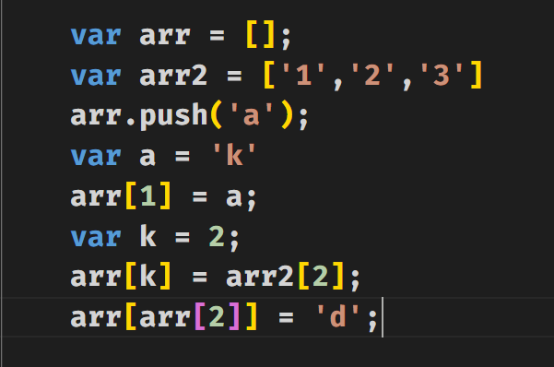
style.css
index.html
{ JavaScript中的變數 }
練習：執行這些指令後，變數arr中的資料是什麼？
訣竅：拿紙畫圖模擬執行
提示：注意範例中‘’的使用時機

Slide 20


style.css
index.html
{ 程式基本概念：運算 }
「 + 」：數學加法或是字串串接
「 * 」：乘法、 「 / 」：除法、「 % 」：取餘數
「 ++ 」：遞增（每執行一次該數字 +1）
「 -- 」：遞減（每執行一次該數字 -1）
「 += 」、「 *= 」、「 -= 」、「 /= 」：運算後指派
「 a = a + 3 」 同等於 「 a += 3 」
「 b = b / c 」 同等於 「 b /= c 」

Slide 21
style.css
index.html
{ JavaScript字串與非字串 }
字串表示
數字表示
var st1 = ‘12’
var st2 = “34”
var num = 1234
「 + 」運算
「 + 」運算
num += num
num變成2468
st1 += st2
st1變成1234
num += 111
num變成1345
st1 += ‘3’
st1變成123
st1 += 12
st1變成1212

Slide 22
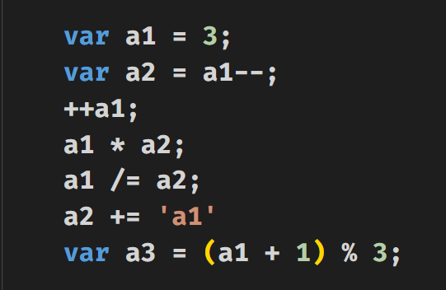
style.css
index.html
{ JavaScript字串與非字串 }
練習：執行這些指令後，變數a1、a2、a3中的資料是什麼？
訣竅：拿紙畫圖模擬執行

Slide 23
style.css
index.html
{ JavaScript字串與數字轉換 }
字串轉數字：parseInt()
var a = “12”; var b = parseInt(a) + 1; b為13
數字轉字串：toString()
var a = 12; var b = a.toString() + 1; b為“121”

Slide 24

style.css
index.html
{ 基本概念：條件判斷 }
「 == 」、「 != 」：判斷左右是否相等
「 > 」、「 < 」：大於、小於
「 <= 」、「 >= 」：大於等於、小於等於
「 ! 」：NOT（反向）
「 && 」、「 || 」：AND（全部符合）、OR（只要一個符合）

Slide 25


style.css
index.html
{ 基本概念：條件判斷 }
if else條件判斷
if( 條件01 ) { 符合條件01的動作 }
else if( 條件02 ){ 條件01 條件02 的動作 }
else { 其他所有狀況的動作 }
while迴圈
while( 條件 ) { 符合條件時會重複執行這裡的指令 }

Slide 26





style.css
index.html
{ 基本概念：條件判斷 }
for迴圈（ 通常作為計數之用）
for( 初始動作; 條件判斷; 後綴)
{ 符合條件時會重複執行這裡的指令 }
執行步驟：
•••
直到條件不符合為止

Slide 27
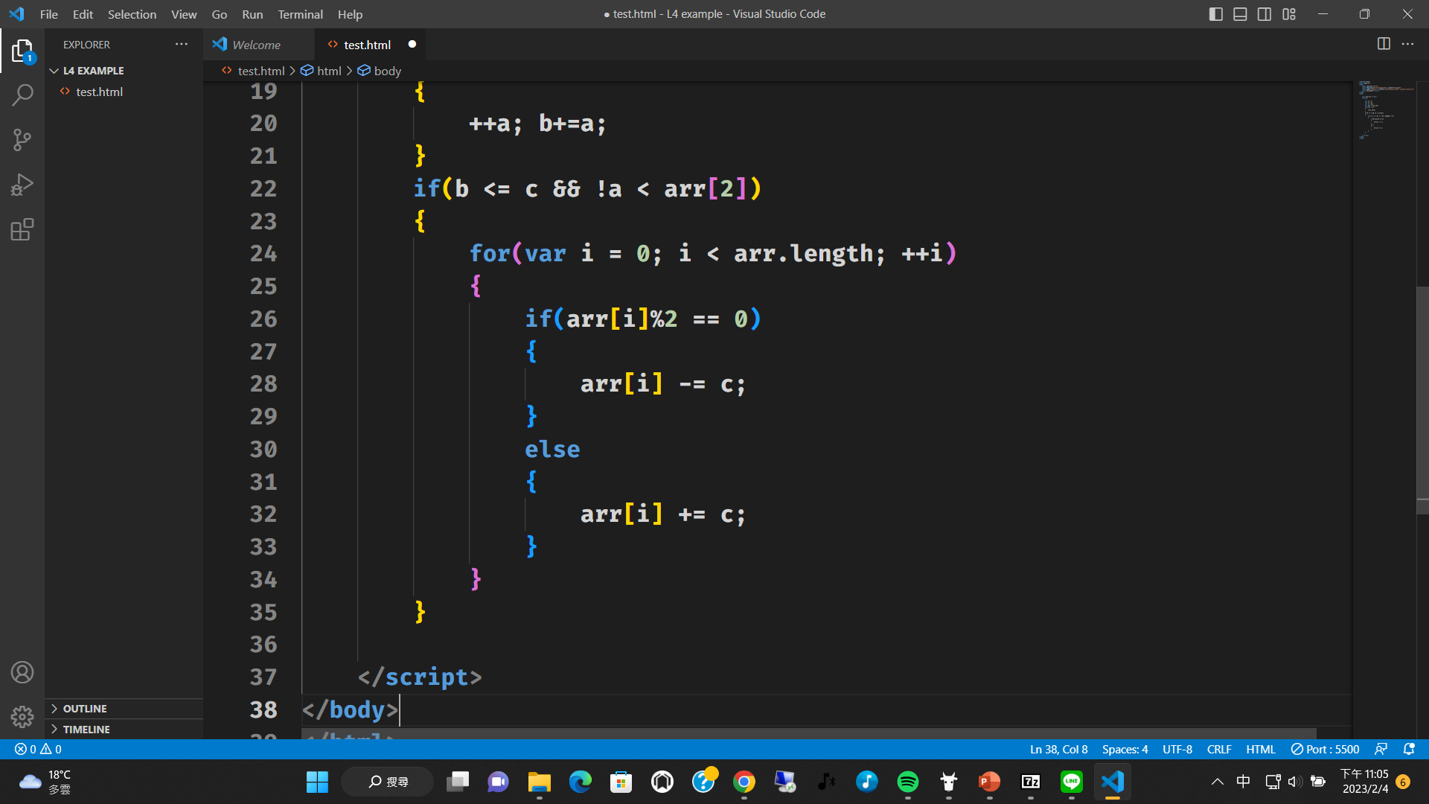
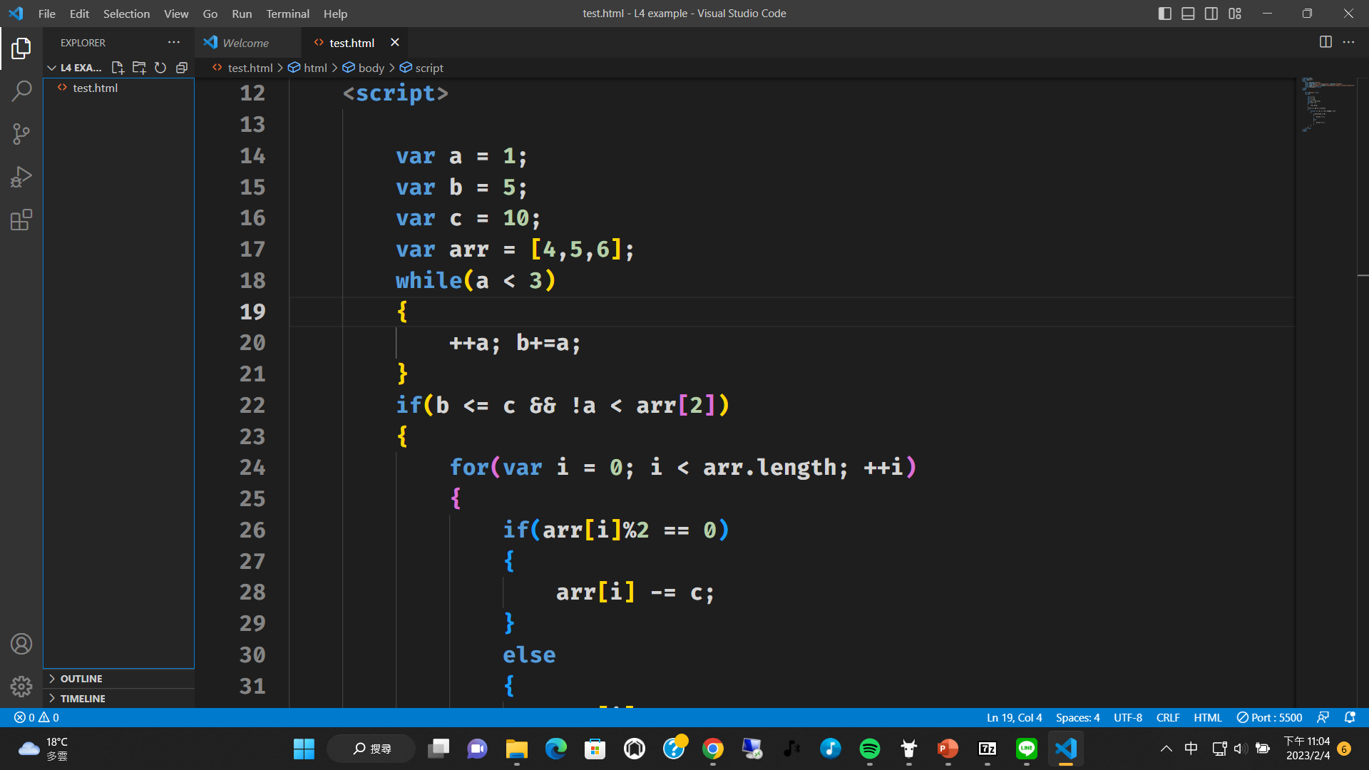
style.css
index.html
{ JavaScript條件判斷 }
練習：執行這些指令後，變數a、b、c、arr中的資料是什麼？

Slide 28

style.css
index.html
{ 基本概念：函式(function) }
函式用來將一個程式切割成多個區塊和功能
當執行一個函式時，我們稱之為呼叫(call)
可以把函式想像成一台機器，依照我們定義的指令動作
我們可以把變數(字卡)傳進函式(機器)，經過運算處理後回傳
我們會將機器命名，方便辨識及使用

Slide 29
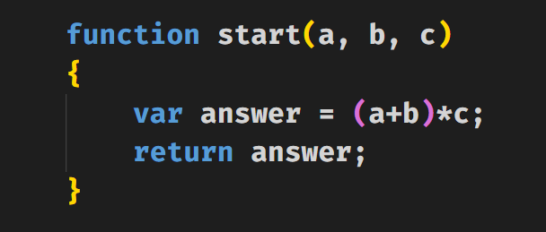
style.css
index.html
{ JavaScript中的函式 }
function 函式名稱(傳入變數){函式內容}
除了自定義函式之外，有許多內建實用函式，parseInt就是一個例子

Slide 30
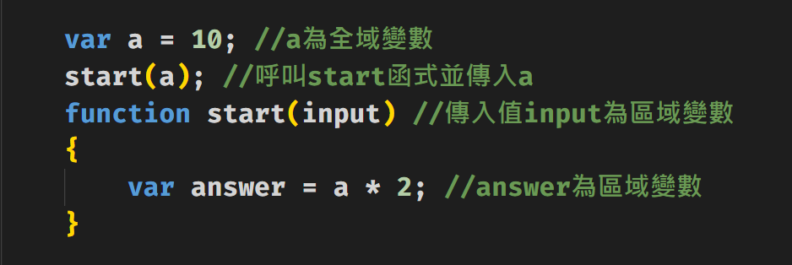
style.css
index.html
{ 區域變數和全域變數 }
程式中的變數分成 Local(區域) 和 Global(全域)
區域變數：在函式中宣告，只有該函式可以取用，執行完消失
全域變數：不是在函式中宣告的，任何函式都可以取用

Slide 31
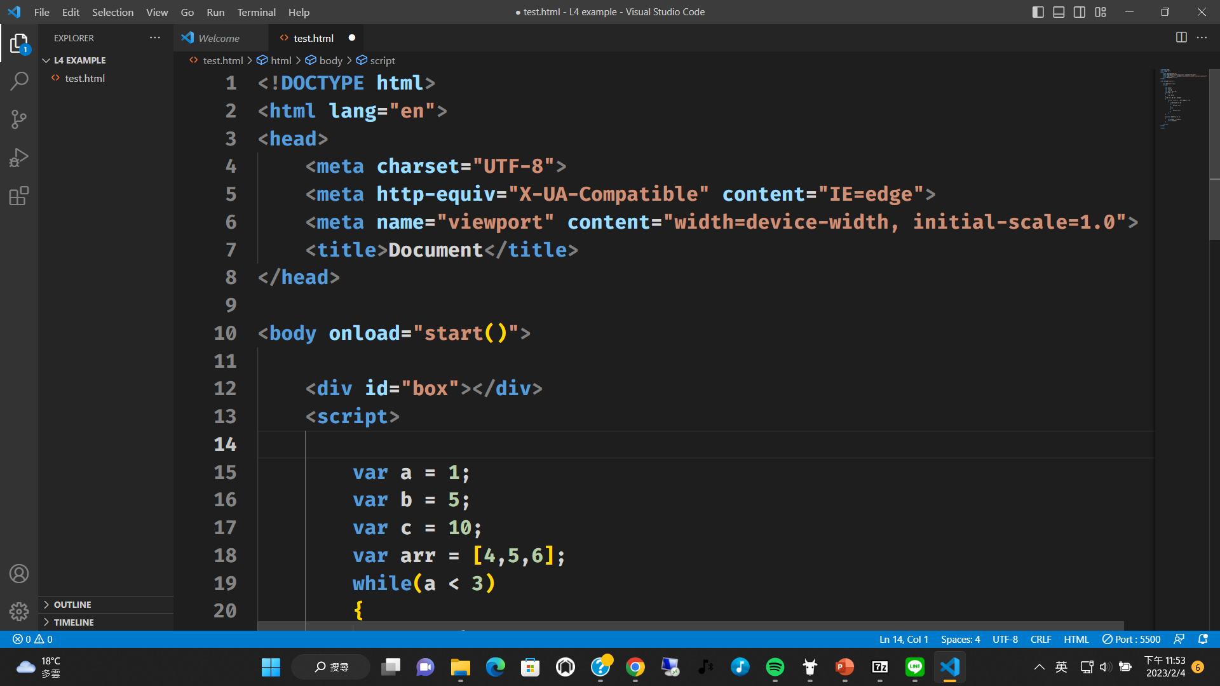
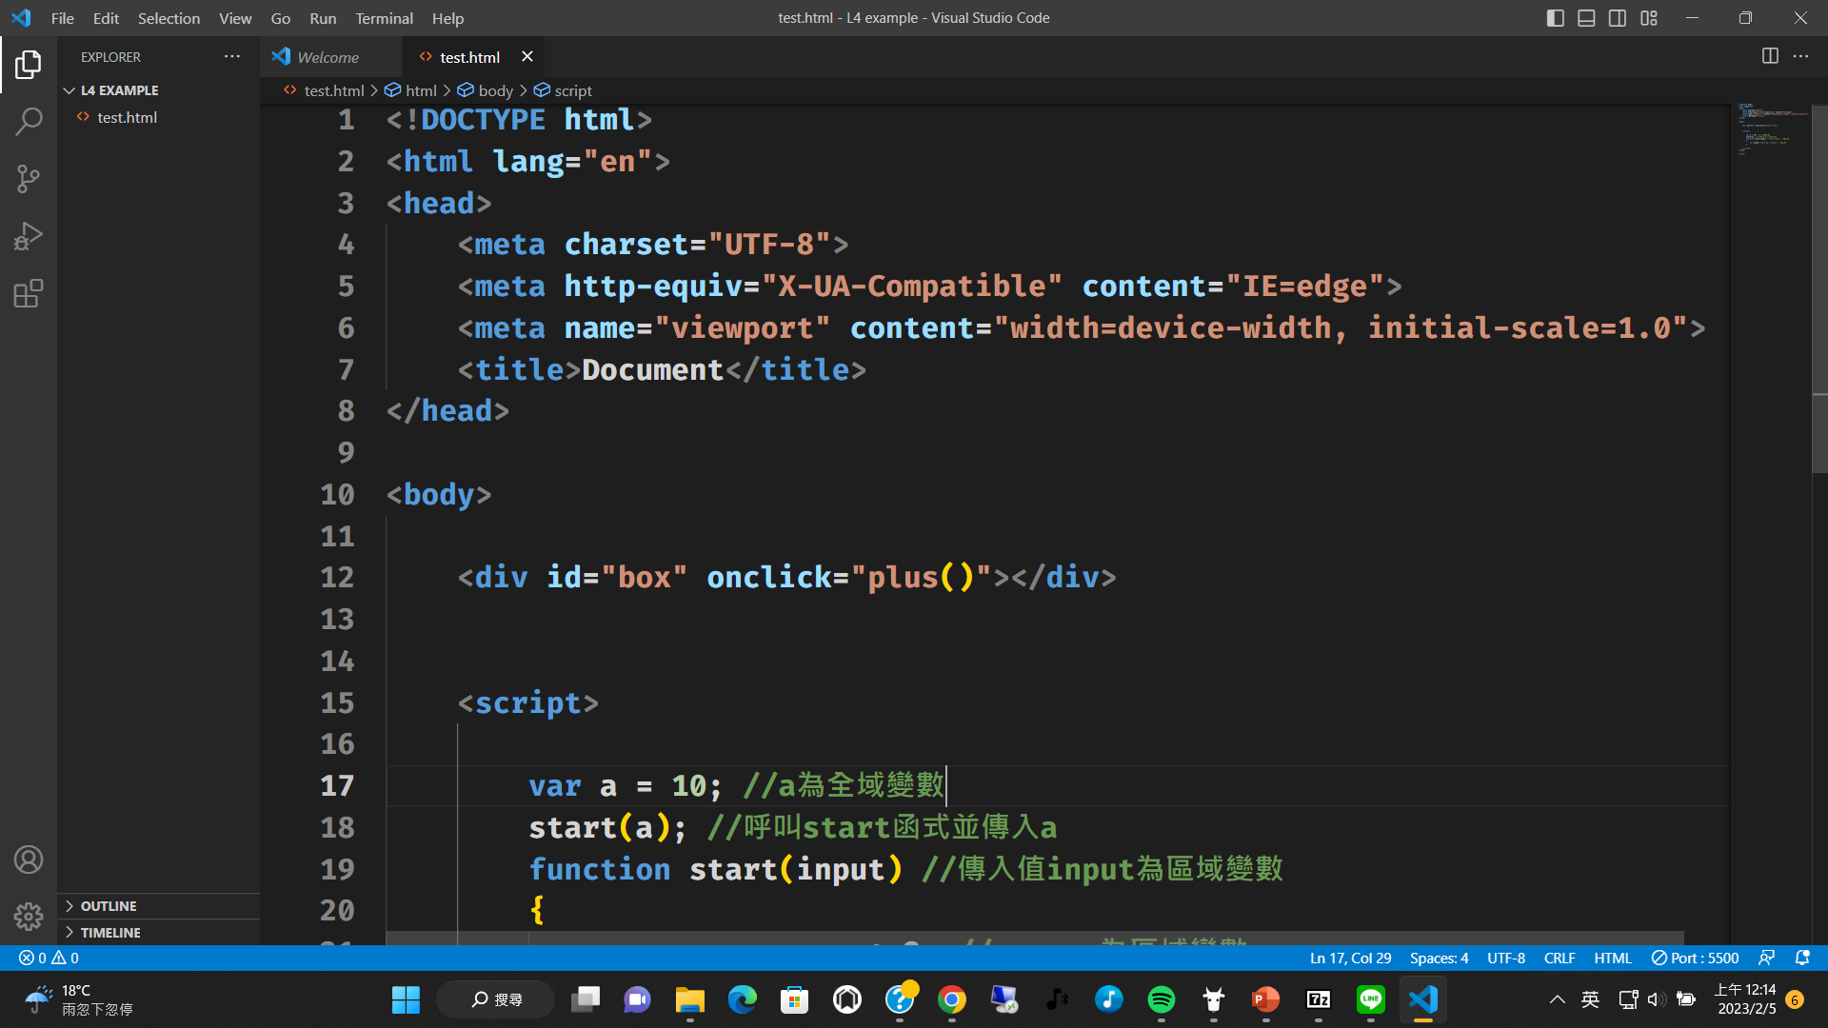
style.css
index.html
{ 呼叫函式觸發條件 }
我們通常會在網頁設定觸發條件，在事件發生時執行函式
常用事件一：onload
常用事件二：onclick
當某html元素完成讀取時
當某html元素被按下時

Slide 32
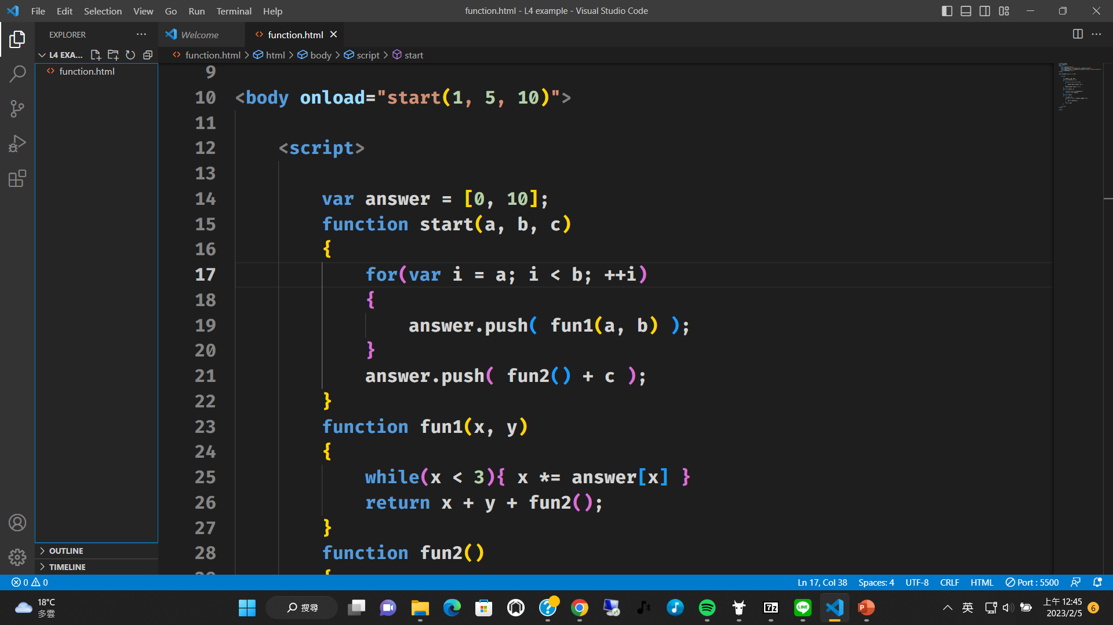
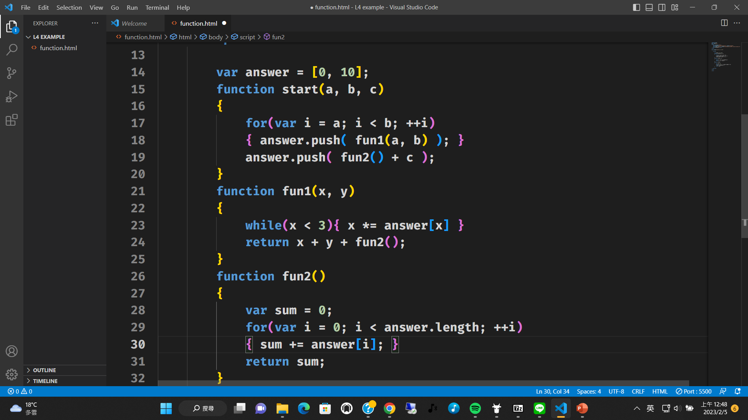
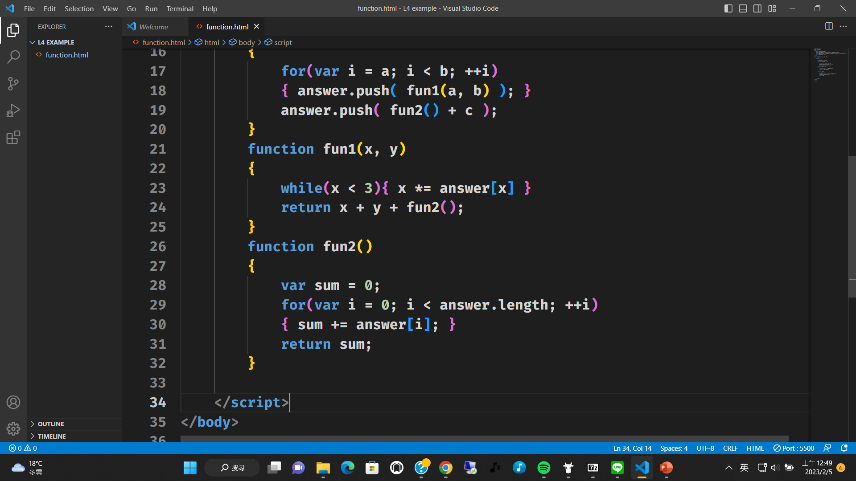
style.css
index.html
{ JavaScript函式 }
範例：執行這些指令後，陣列answer中的資料是什麼？

Slide 33
style.css
index.html
{ 在網頁使用JavaScript }
<script></script>：JavaScript程式碼標籤區段
<script src=“檔名”></script>：引入外部檔案
每個標籤只能擇一用途，不可在引入檔案的標籤內加上程式碼

Slide 34
style.css
Index.html
/* Lecture 4-2 */
JavaScript實用函式介紹及示範

Slide 35
style.css
Index.html
/* Lecture 4-3 */
JavaScript延伸：Jquery

Slide 36

style.css
index.html
{ Jquery是什麼？ }
由JavaScript編寫的開源外部函式庫，簡化許多原生JavaScript語法，使製作動態網頁更為容易。
Jquery讓我們可以用更簡潔易懂的程式碼做到頁面內容更新，不須跳轉，在單一頁面加入更多變化與功能。曾經是最熱門的外部函式庫。

Slide 37
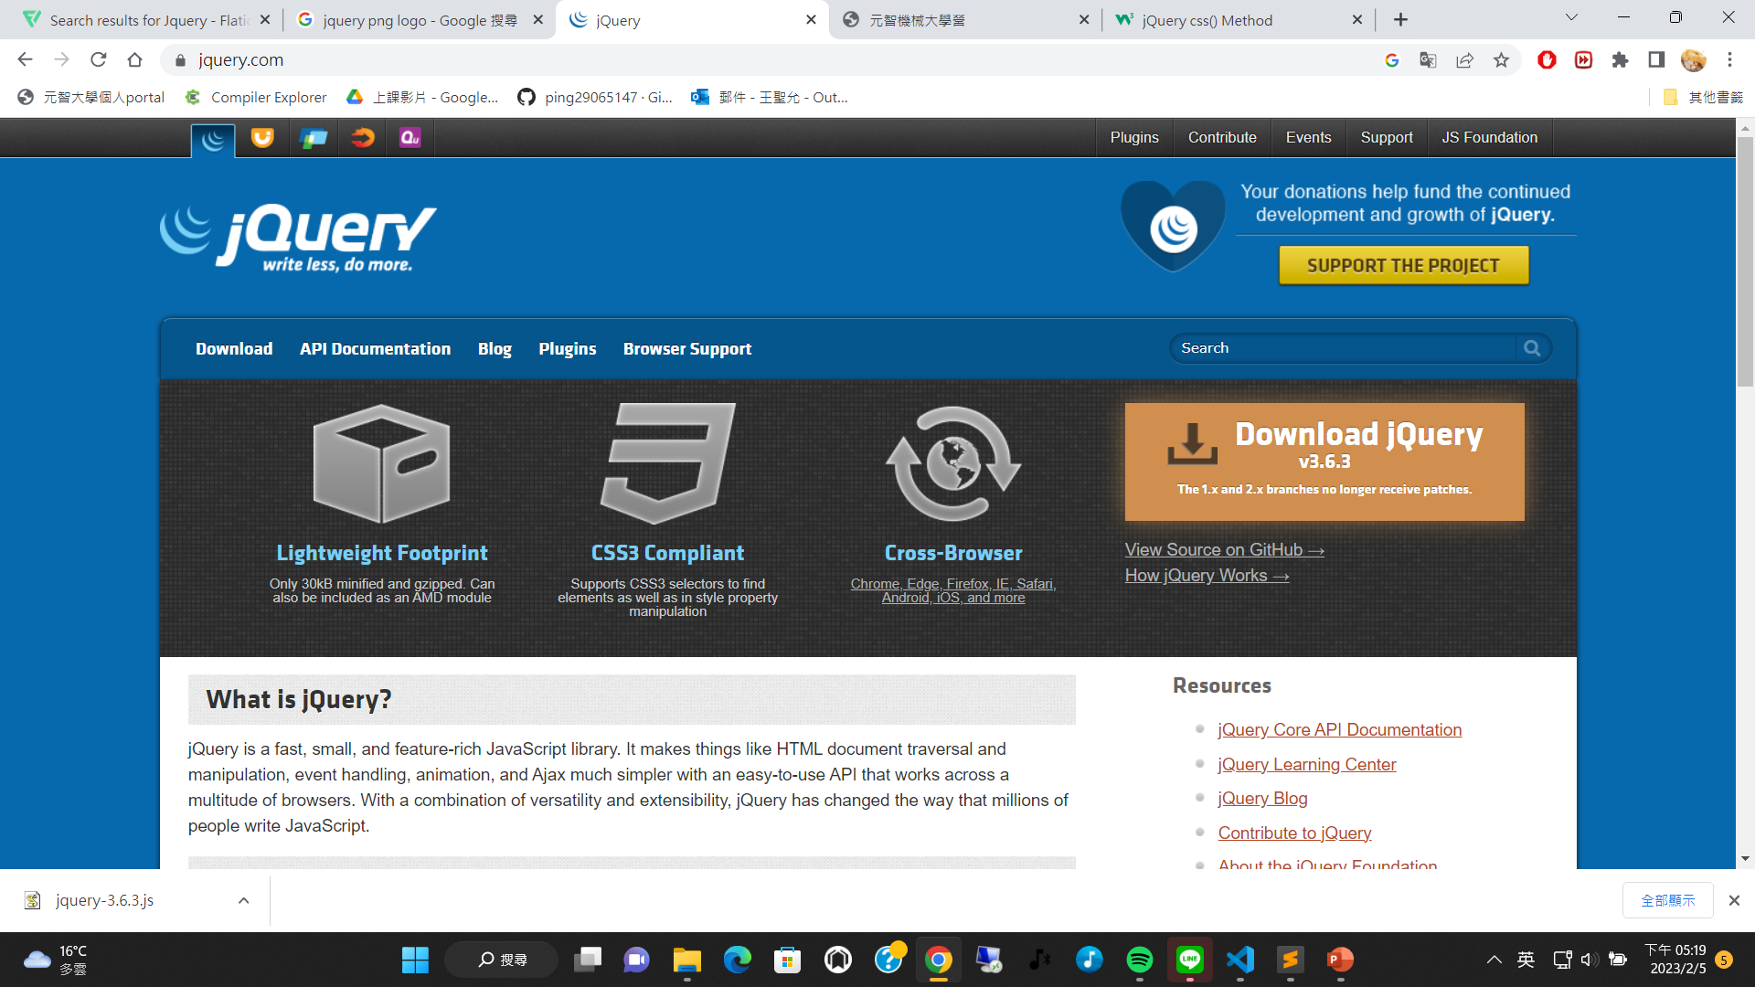
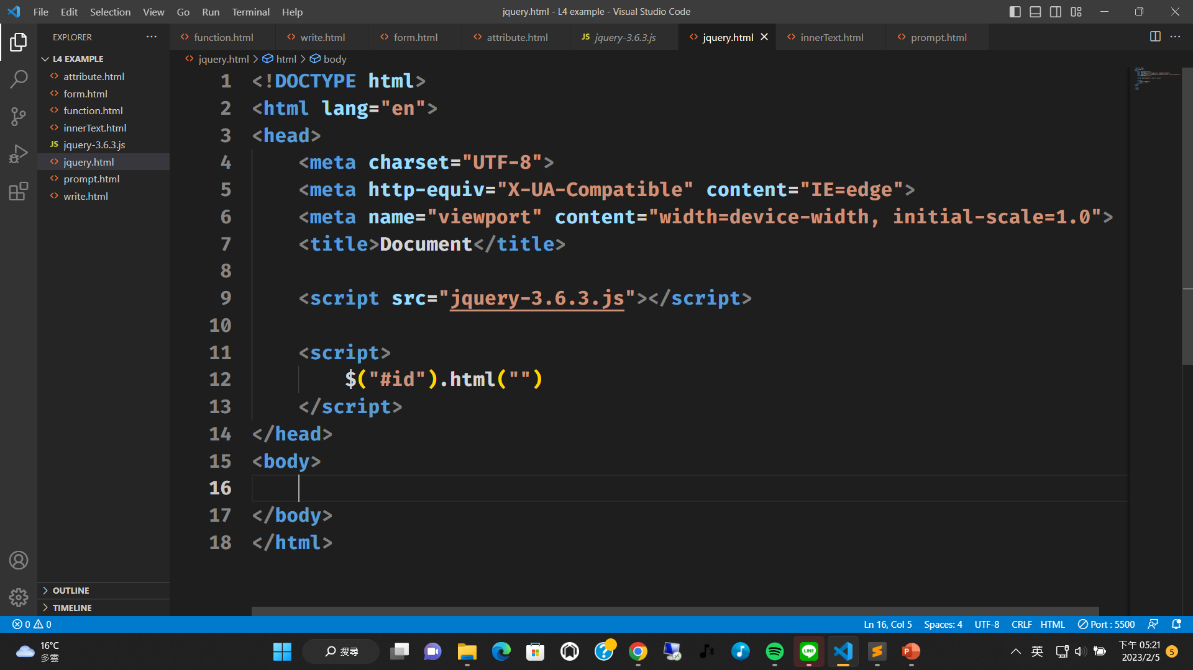
style.css
index.html
{ 引入Jquery函式庫 }
至jquery.com下載函式庫檔案，並在html中引入
沒有正確引入則無法使用Jquery語法

Slide 38
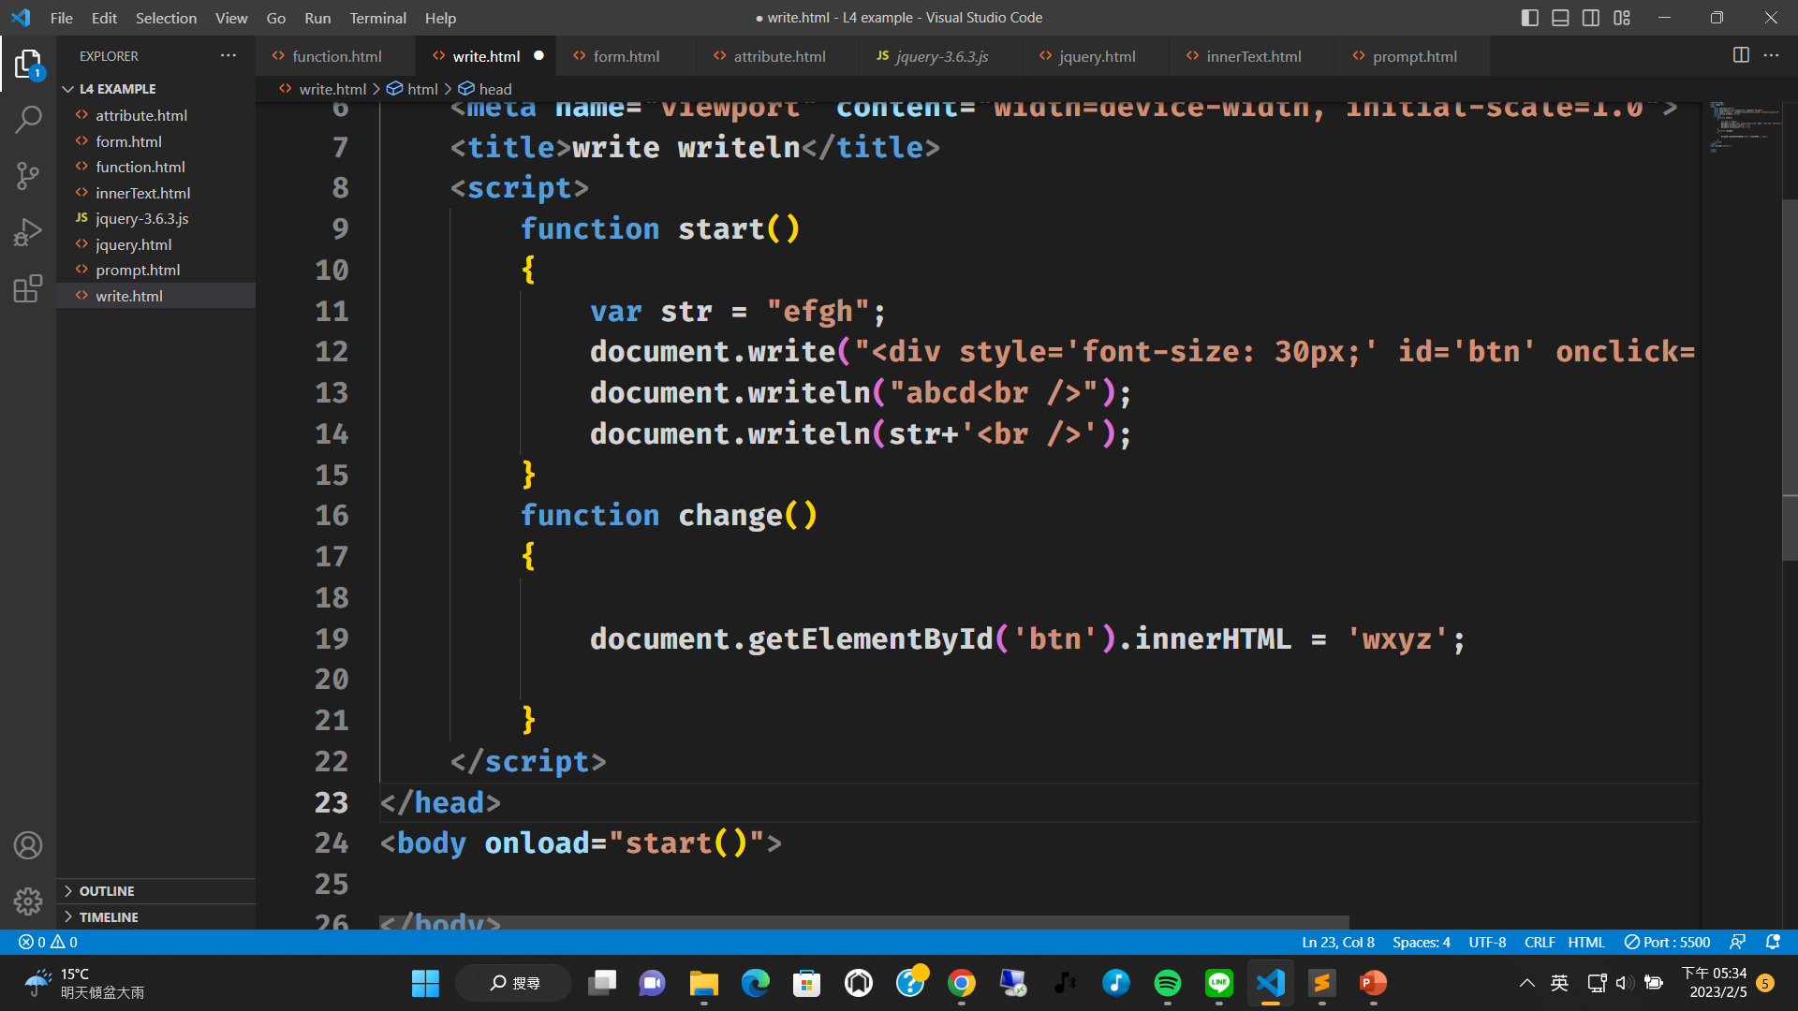
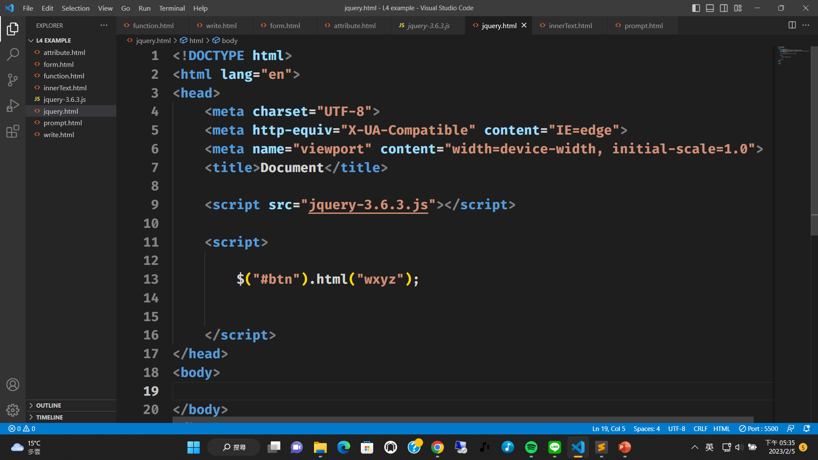
style.css
index.html
{ Jquery語法簡化實例 }
JavaScript語法
Jquery語法

